Slide 1
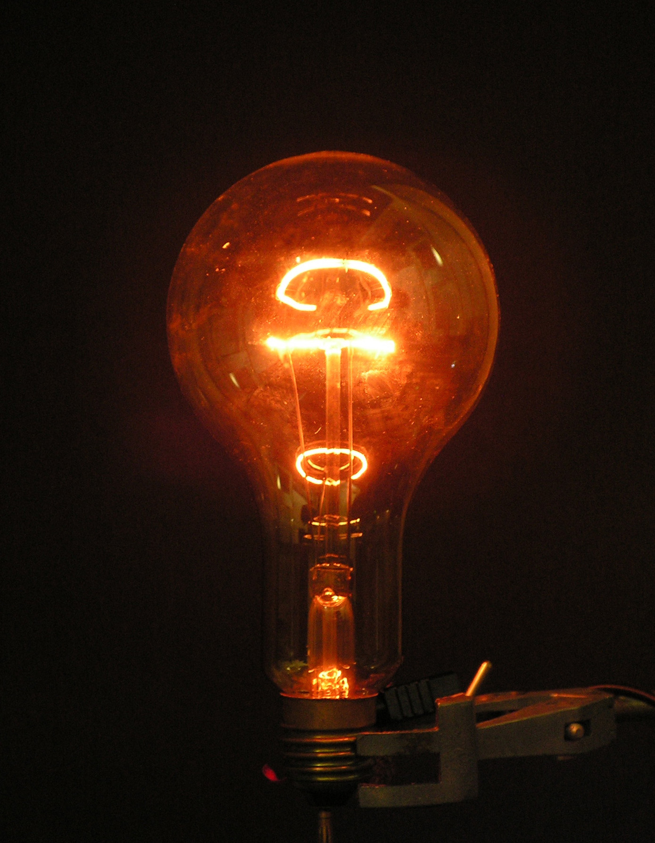
Historique des changements d’ampoule
Formulaire
(lien)
Suppression d’un changement d’ampoule
Boite d’alerte (continue ou annule l’action)
Alerte (changement d’ampoule bien supprimé)

Slide 2
Formulaire
Historique des changements d’ampoule
(lien)
Ajouter, modifier, supprimer (chaque changement d’ampoule
Formulaire d’ajout
Date de changement
L’étage (jusqu’au 11)
La position(gauche, droite)
Le prix de l’ampoule

